Slide 1


第十二次回课
1800013110 郑凌骁

Slide 2
1
目录
流水线处理器对特殊情况的处理
2
不同种类的存储器

Slide 3

01
Part One
流水线处理器对特殊情况的处理

Slide 4

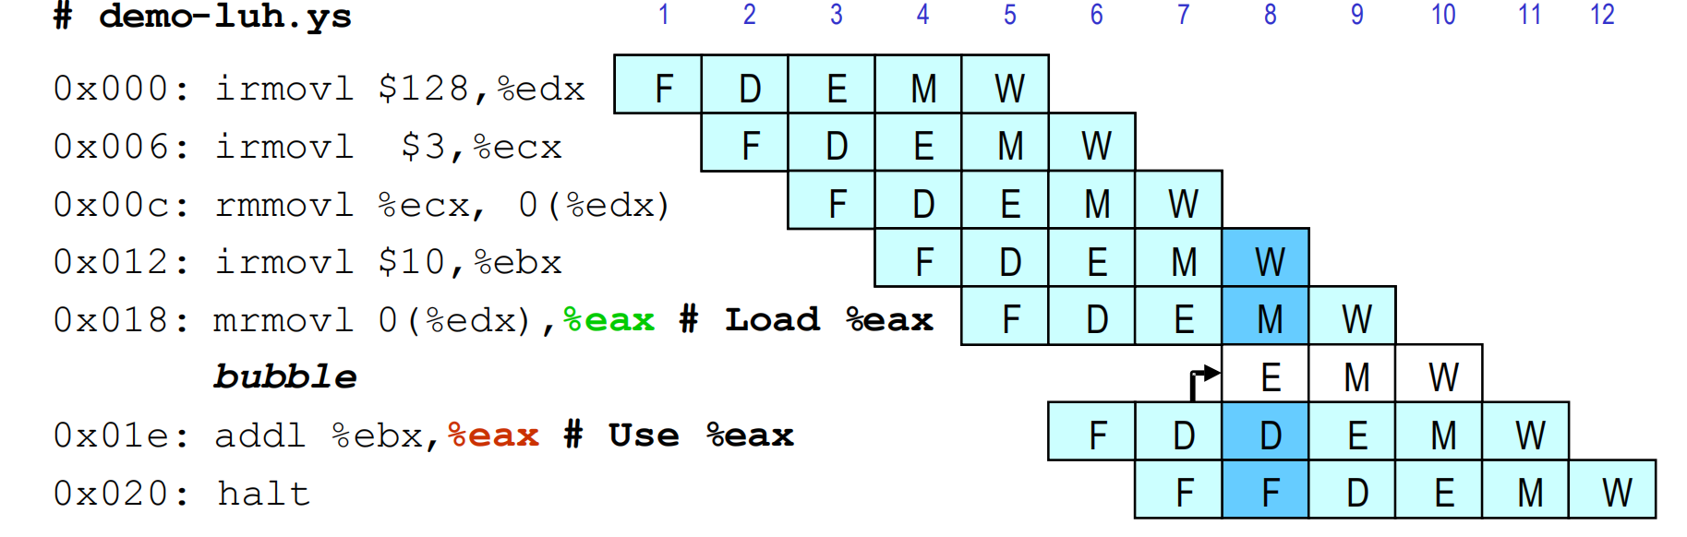
加载/使用冒险
示例：
处理方法：在Execute阶段插入一个bubble，并把Fetch和Decode阶段的状态改为stall

Slide 5
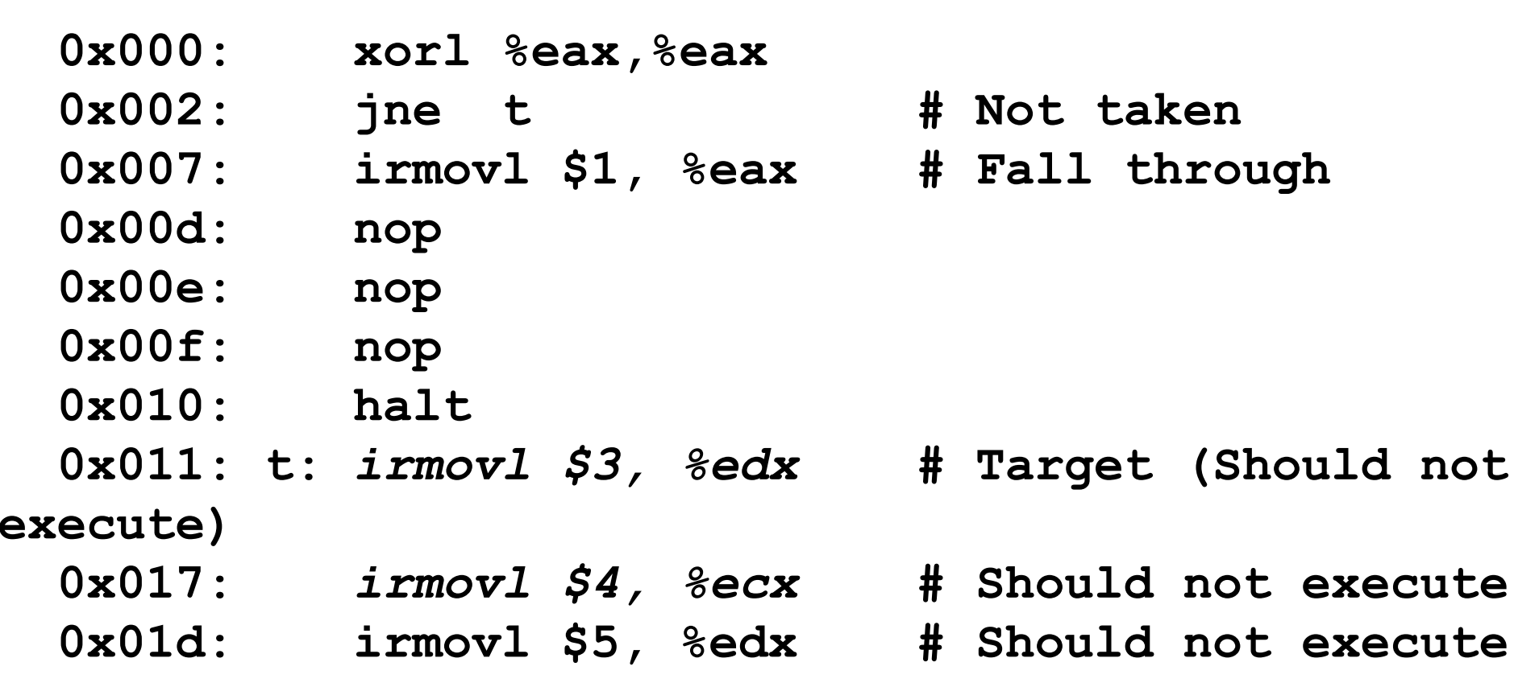
条件分支预测错误
·在我们的处理器设计中，当遇到条件分支时，总是假定选择分支，这就可能导致预测错误，例如：
·处理方法：在Decode和Execute阶段分别插入一个bubble（清除不该执行的指令），再从正确的地址处进行Fetch。

Slide 6
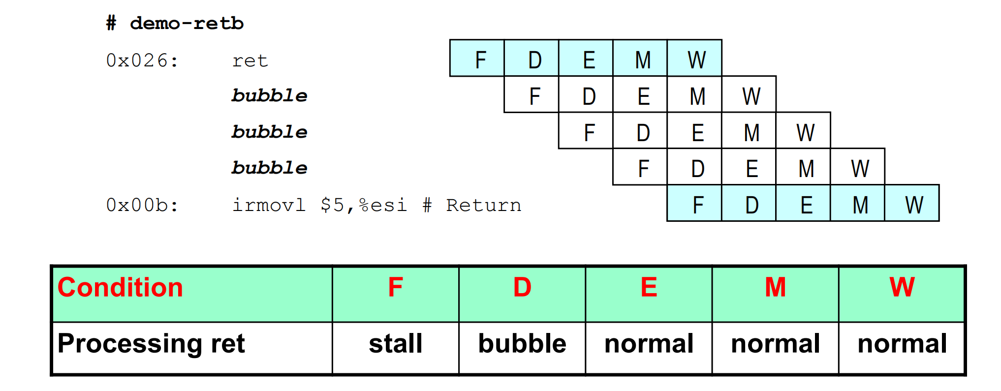
遇到ret指令
·这种情况下，我们无法预测下一条指令的地址，只能等到ret指令经过Memory阶段到达Write back阶段时，我们才能知道栈顶存储的下一条指令的地址
·处理方法：当检测到ret指令处于Decode、Execute或Memory阶段时，将Fetch的状态设为stall，并在decode阶段插入bubble。
例：

Slide 7
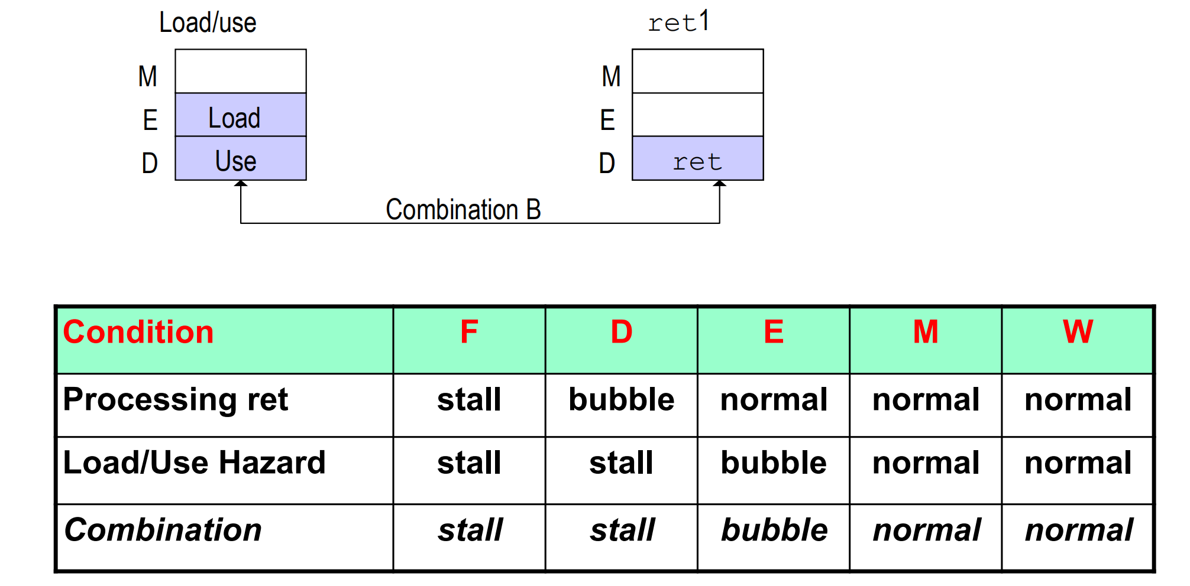
同时遇到多种特殊情况
·每个阶段状态的优先级：stall > bubble > normal
·处理方法：先列出每种特殊情况对应的各个阶段的状态，然后取优先级最高的状态作为该阶段的最终状态。
例：

Slide 8
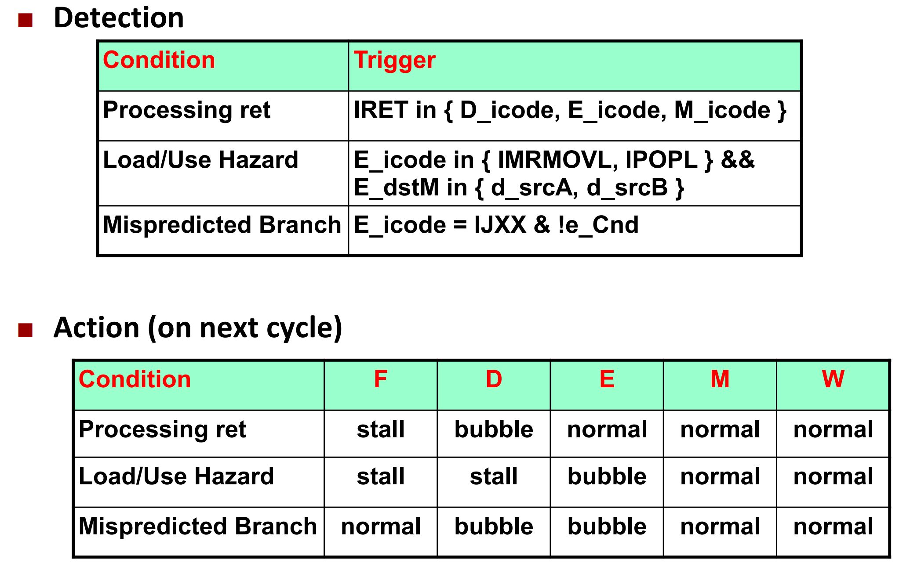
总结
·各种情况的探测与处理：

Slide 9
总结
·提高程序效率的方法：
1）将可能导致加载使用冒险的语句分开，例如，可将下图中0x012和0x018处的代码互换，从而在不改变程序运行结果的前提下避免加载/使用冒险
2）优化分支预测策略：https://www.jianshu.com/p/be389eeba589

Slide 10

02
Part Two
不同种类的存储器

Slide 11
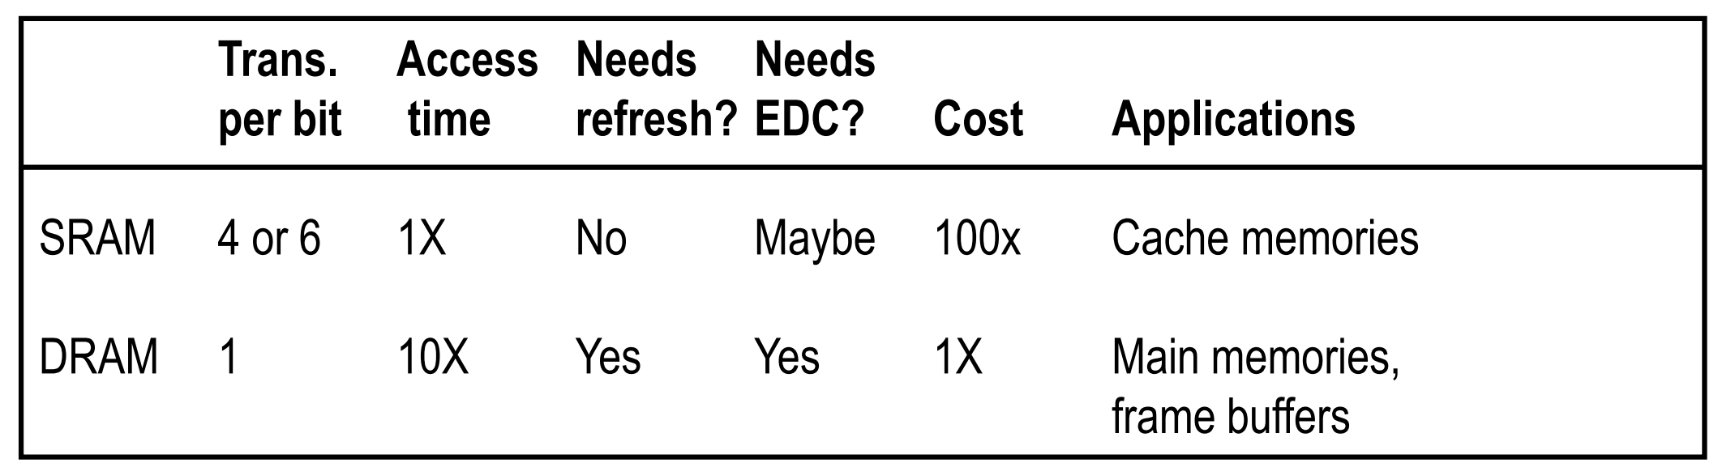
随机访问存储器（RAM）
·可进行随机访问（访问任意位置），断电后数据丢失
·又分为两类：SRAM（静态）和DRAM（动态）
·二者的比较：

Slide 12
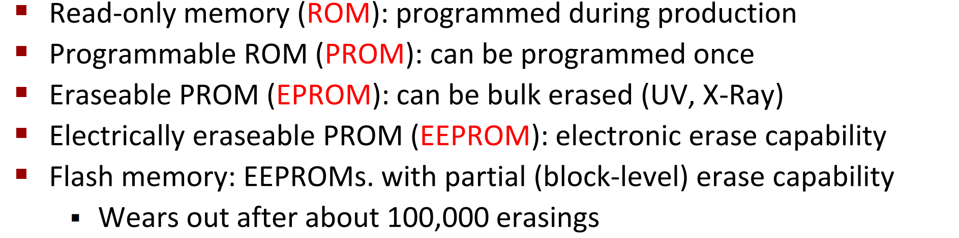
非易失性存储器
·断电后数据不会丢失
·ROM：只读存储器，不能进行写操作
·后来ROM又发展出许多支持写操作的新类型（见下图），但写操作的速度都慢于读操作

Slide 13
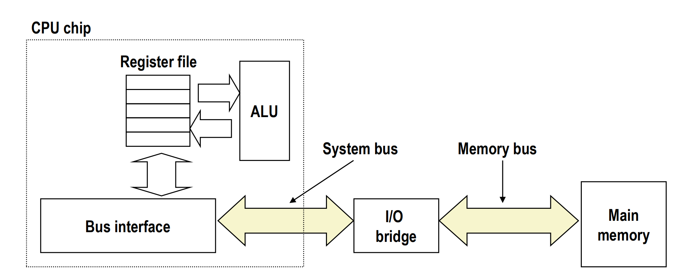
连接CPU和内存的总线结构
·CPU在进行内存访问（读、写操作）时，通过I/O bridge传递数据
·为了提高性能，现代处理器有将I/O bridge去掉的趋势

Slide 14
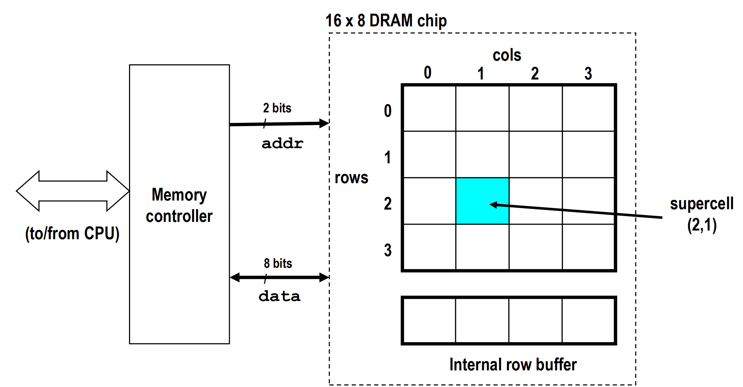
DRAM组织结构
·addr由两个部分构成：行号和列号，当读数据时，先传入行号，令该行的数据到达缓冲区，再传入列号，从缓冲区取出对应数据
·利用局部性原理提高性能——访问某一行的数据后，下一次大概率还会访问这一行的数据

Slide 15
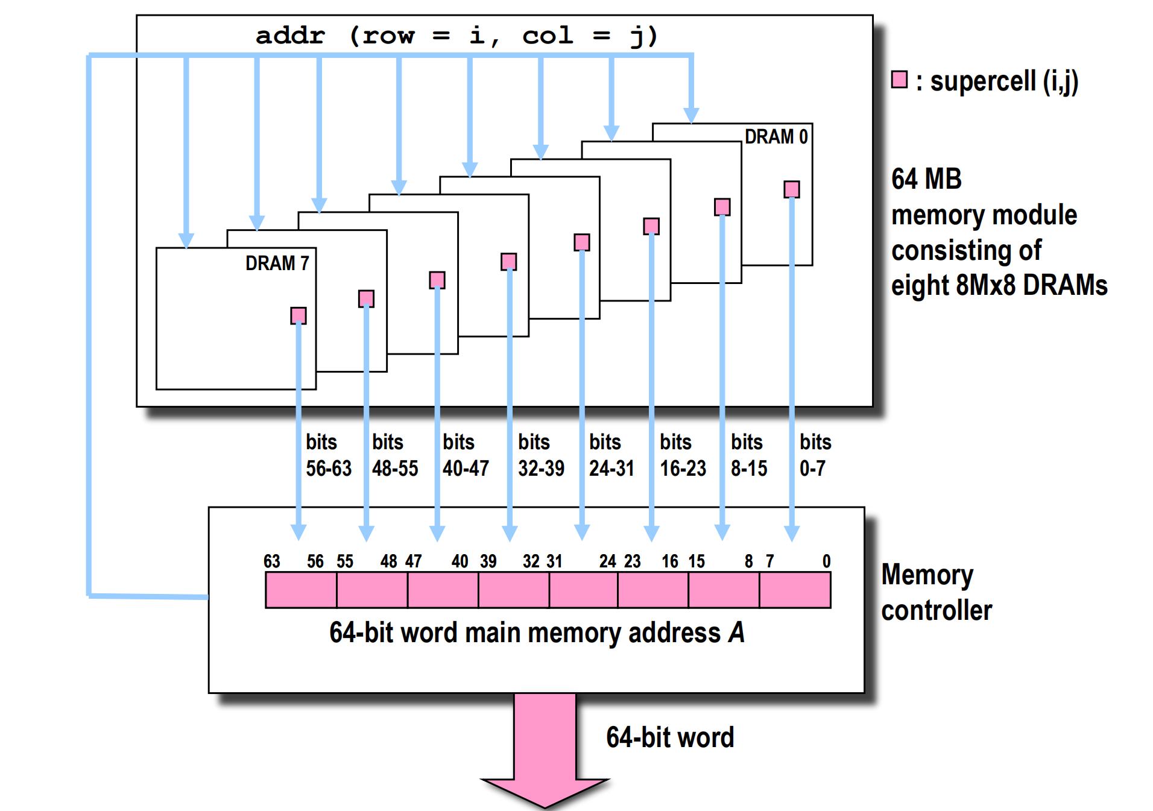
内存模块
·当存储超过8bit的数据时，可将数据的每个字节分别放在不同DRAM的相同位置，在取出这个数据时，内存控制器只需发送一个超单元地址到内存模块，然后内存模块再将该地址广播到每个DRAM即可

Slide 16
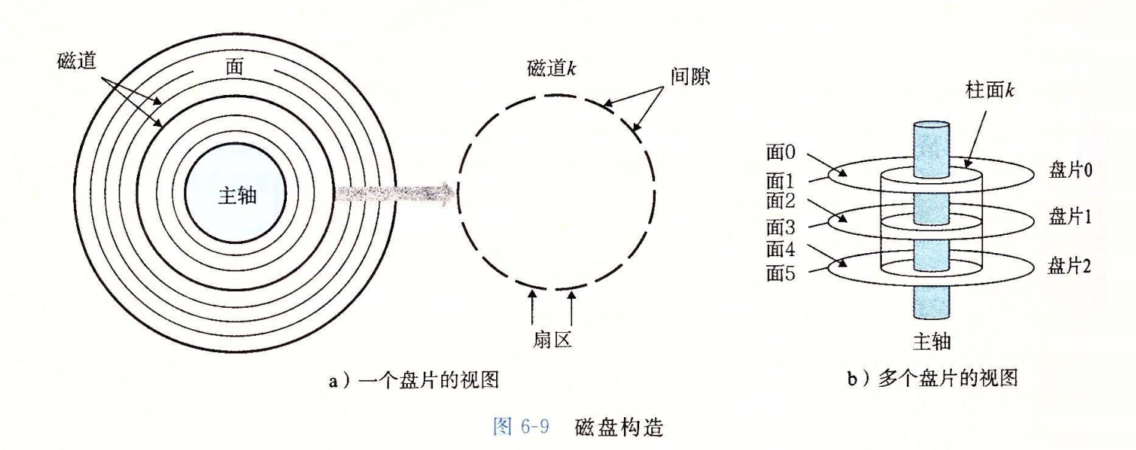
磁盘存储
磁盘构造：
·盘片以固定速率绕主轴旋转
·柱面：所有盘片表面上离主轴距离相等的磁道的集合
·现代大容量磁盘采用多区记录的技术，将柱面的集合划分成一个个记录区，同一个记录区中的每一条磁道都包含相同数量的扇区，不同记录区中磁道包含的扇区数量不同，越靠外的记录区越多。

Slide 17
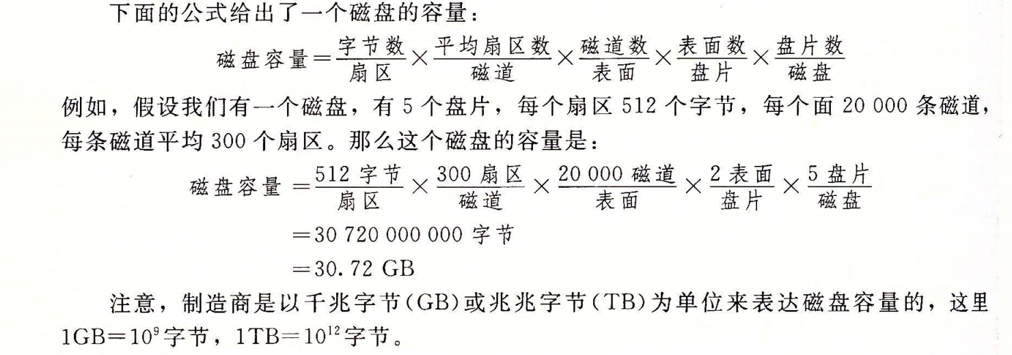
磁盘存储
磁盘容量：

Slide 18
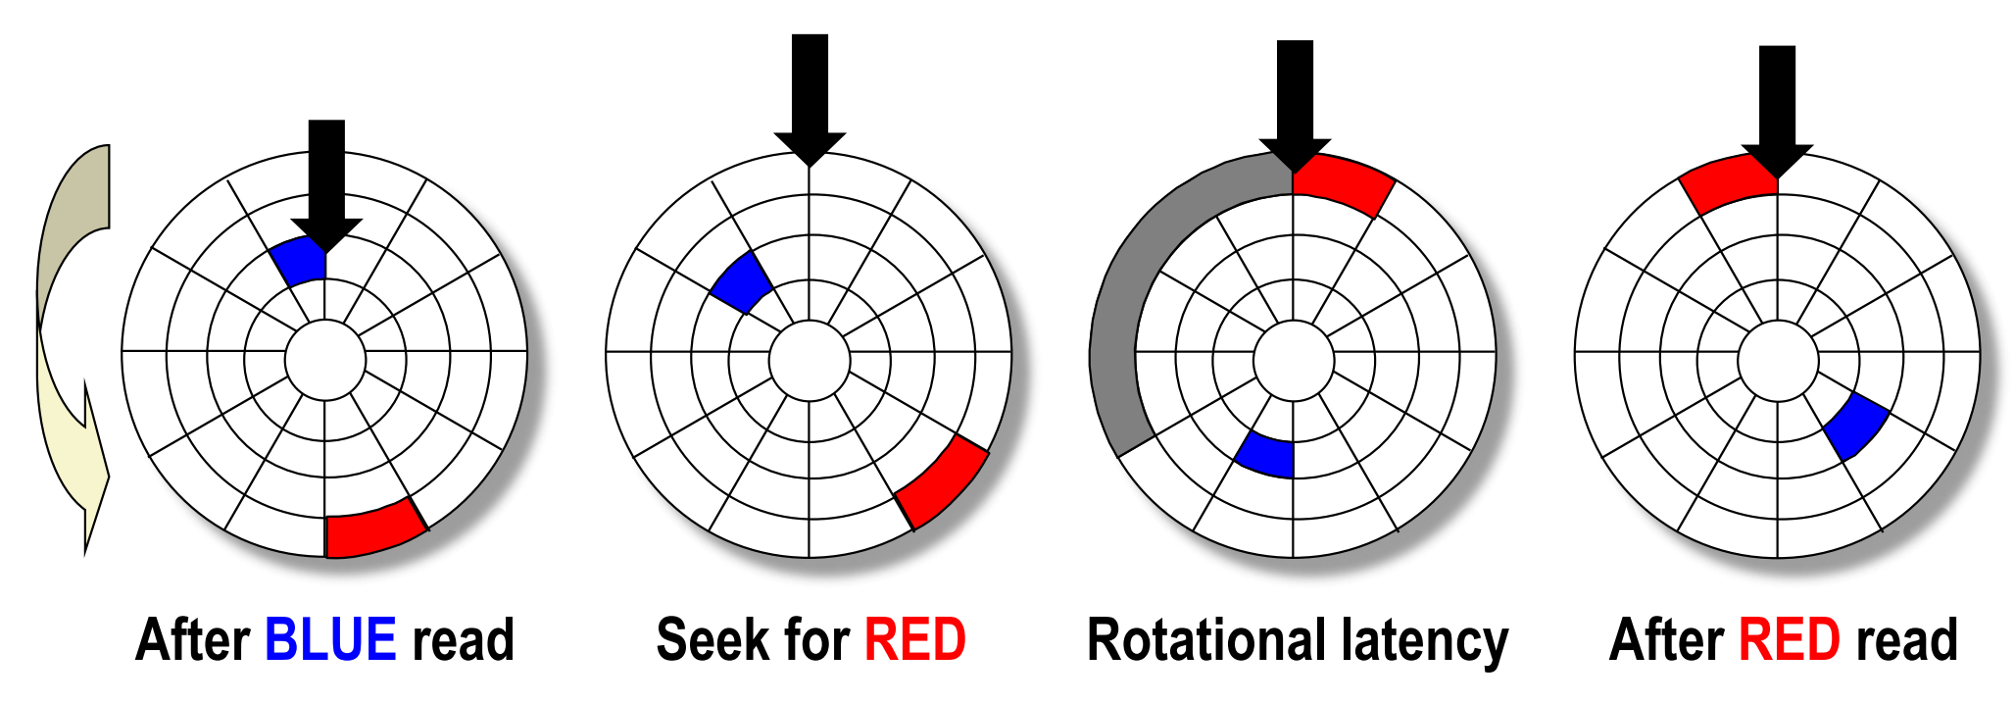
磁盘存储
磁盘访问操作：
1.将读/写头移动到数据所在的磁道
2.等待磁盘转动，直到数据的第一个bit到达读写头
3.磁盘继续转动，读写头访问数据的其他部分
·磁盘访问的时间主要由读写头移动的时间和等待磁盘转动的时间决定，真正访问数据的时间微不足道，故一次访问磁盘上的大量数据较为合算
·磁盘访问的速度远慢于RAM

Slide 19
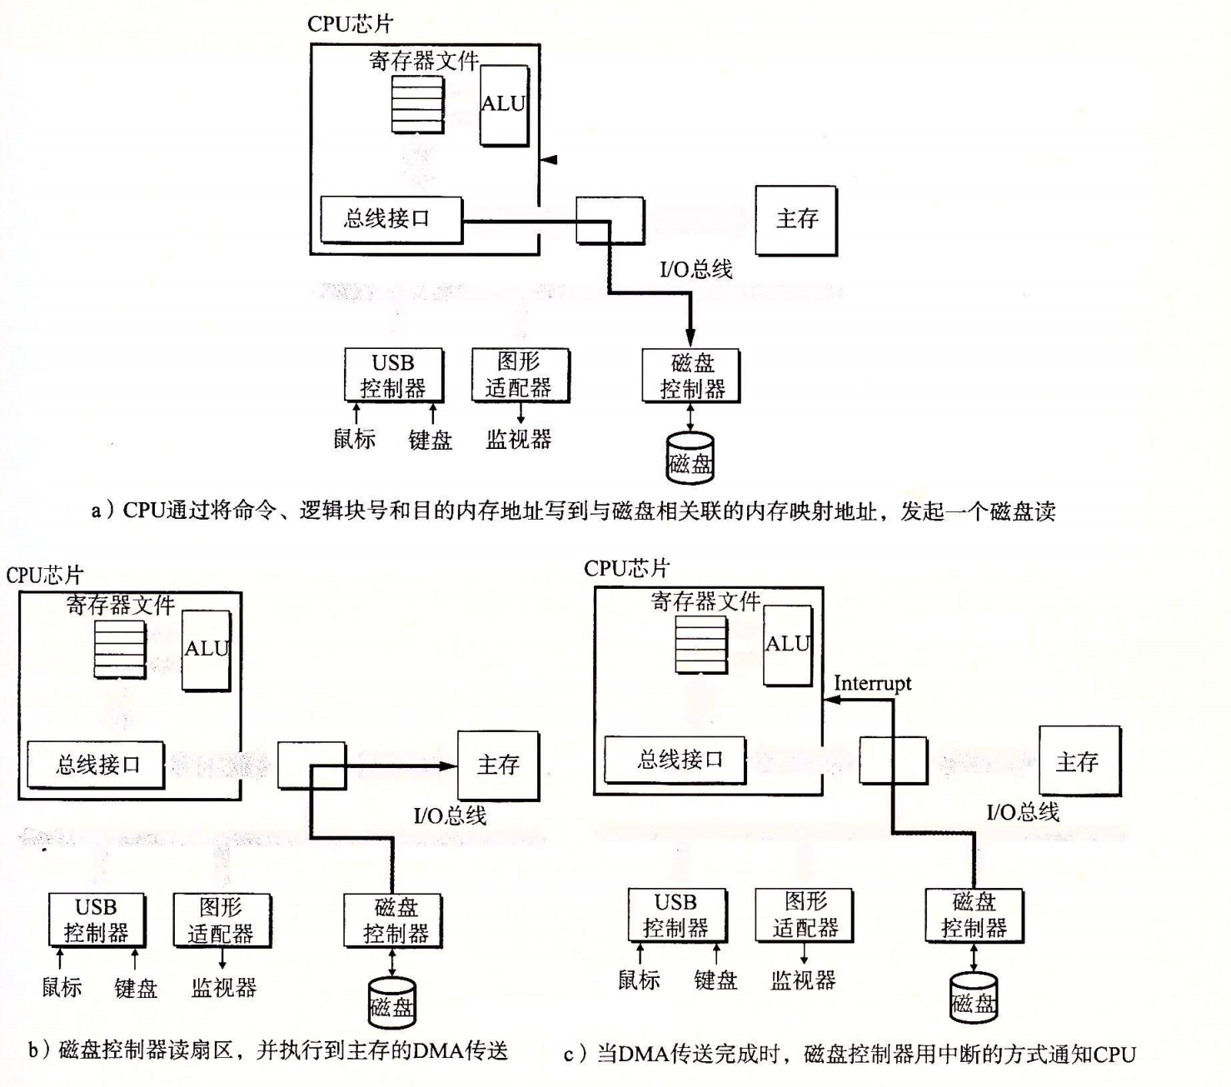
磁盘传送

Slide 20
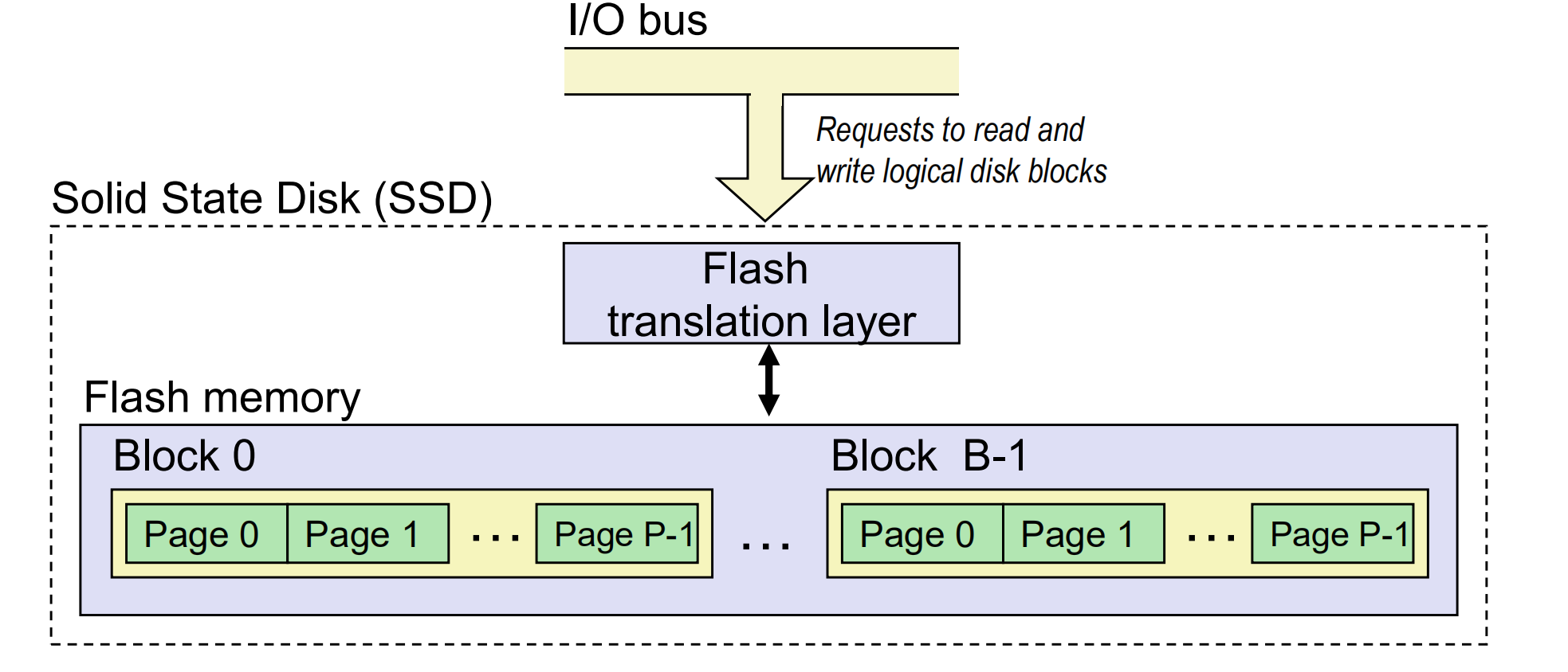
固态硬盘
·读/写数据时，以Page为基本单位
·写数据时，要先将Page所在的Block擦除，再进行写操作
·写操作会损伤Block，一个Block大约可进行100000次写操作
·顺序访问操作的性能优于随机访问操作——存储器的共性

Slide 21
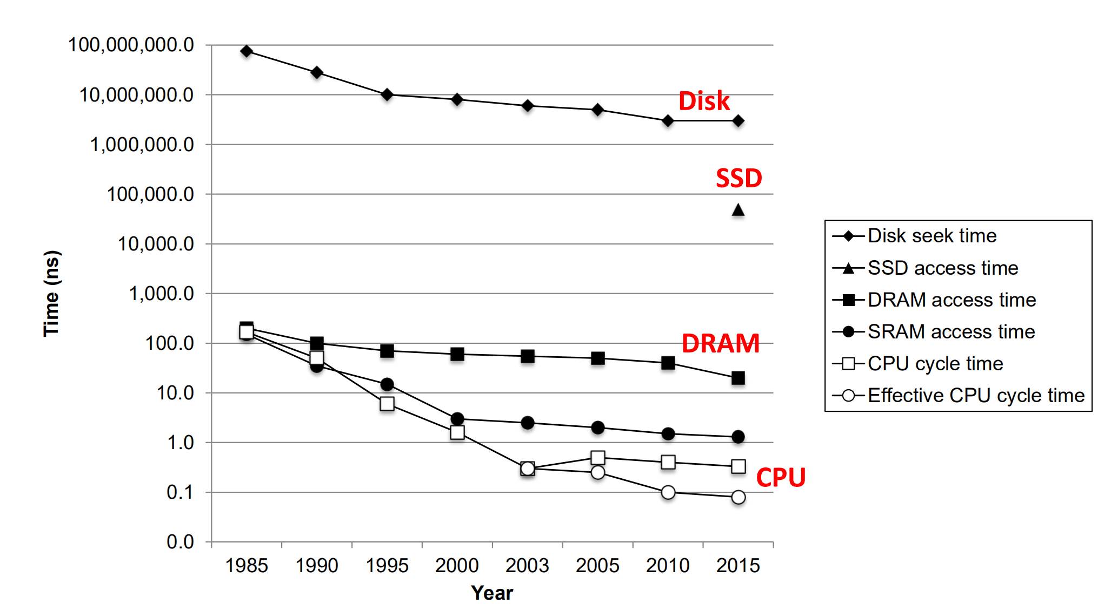
存储器速度的变化趋势
弥补速度差距的方法：利用程序的局部性原理

